Slide 1
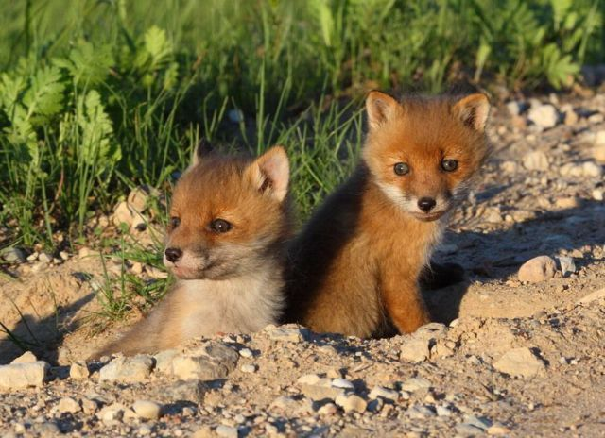
Презентация к конспекту занятия в группе старшего возраста для детей с ТНР по теме: «Дикие животные весной"
Автор работы: Прокопенко С.Г.
Учитель-логопед ГБДОУ № 14
Петродворцового района

Slide 2
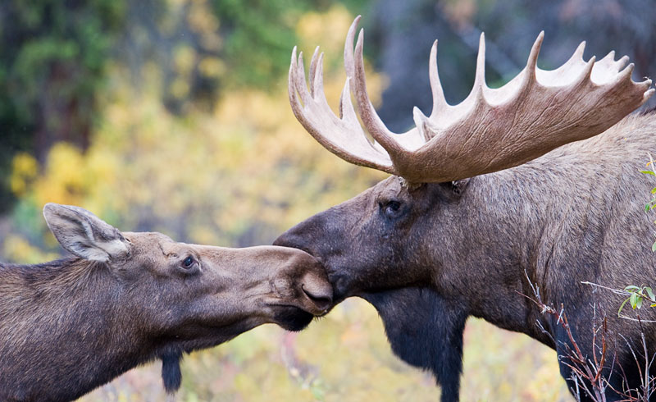

Slide 3
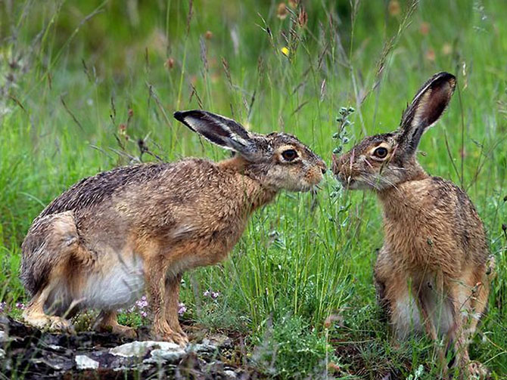

Slide 4
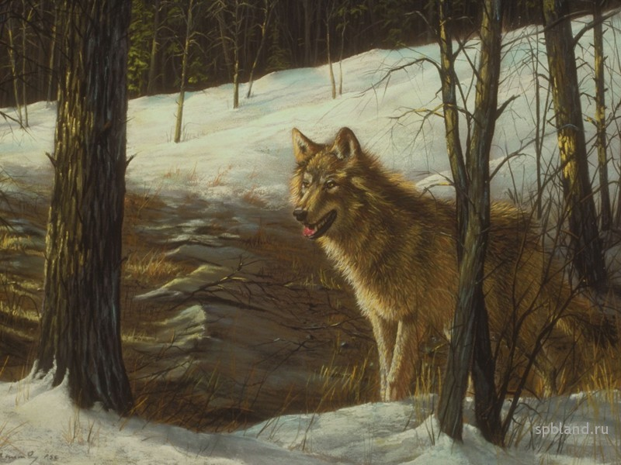

Slide 5
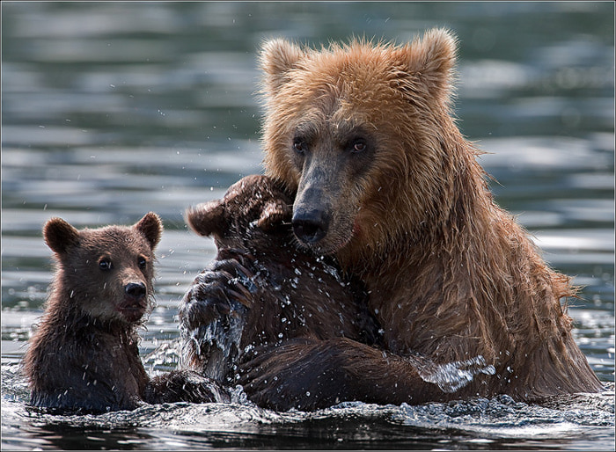

Slide 6
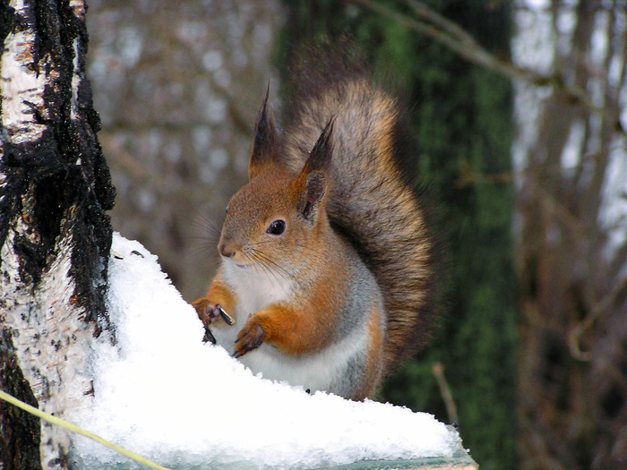

Slide 7
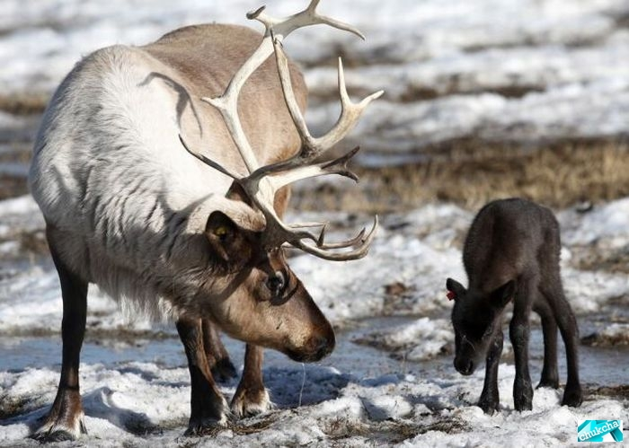

Slide 8
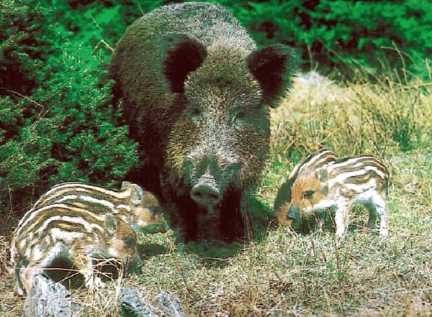

Slide 9
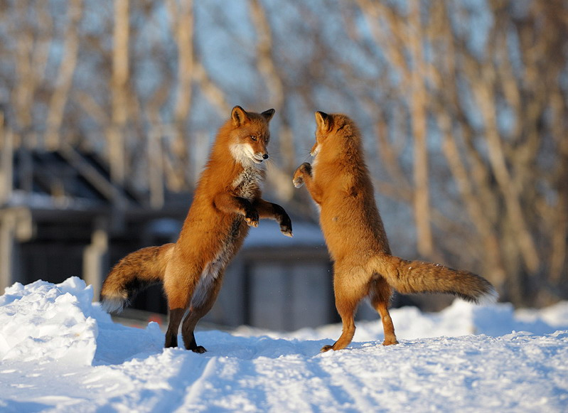

Slide 10
